Slide 1

5
5
1
مراجعة
الدرس 4
الدرس 3
الدرس 2
الدرس 1

Slide 2






أيقونات توجيهية
توجيهات الأستاذ(ة)
تعيين تلميذ للإجابة
المرور بين الصفوف
عرض فيديو
المرور للشريحة الموالية بعد عرض الفيديو
العمل في ثنائيات

Slide 3

برمجة الأسبوع الأول
(ة)خاص بالأستاذ
الدرس 2
الدرس 1
الدرس 1
الكثافة السكانية (1)
الكثافة
فصل الملايين: قراءة وكتابة
الدرس 4
الدرس 3
حل المسائل
الكثافة السكانية (2)
مراجعة
مراجعة وتثبيت دروس الأسبوع

Slide 4
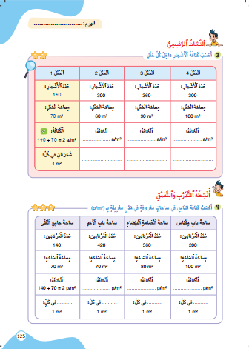
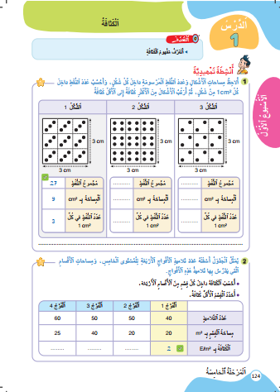
درس اليوم
(ة)خاص بالأستاذ
الكثافة

Slide 5

(ة)خاص بالأستاذ
مراحل الدرس
افتتاح الدرس
1
نمذجة
2
ممارسة موجهة
3
ممارسة مستقلة
4
اختتام الدرس
5

Slide 6
(ة)خاص بالأستاذ
عند نهاية الدرس
على الأقل 80% من المتعلمين سيكونون قادرين على:
تعرف الكثافة وتوظيفها

Slide 7




مرحباً سنتابع درسا جديدا

Slide 8

(ة)خاص بالأستاذ
افتتاح الدرس
1
الحساب الذهني

Slide 9

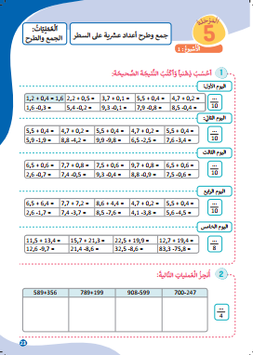
سنبدأ بالحساب الذهني. خذوا كراسات الحساب الذهني صفحة 23.

Slide 10
انتبهوا جيدا. على الألواح. اكتبوا النتيجة
1,2 + 0,4 = …

Slide 11

خذوا ألواحكم.

Slide 12
نصحح
+
12 عُشُراً
4
أَعْشارٍ
16 عُشُراً
1,2 + 0,4 = 1,6

Slide 13
انتبهوا جيدا. على الألواح. اكتبوا النتيجة
3,5 - 0,4 = …

Slide 14
خذوا ألواحكم.

Slide 15
نصحح
-
35 عُشُراً
4
أَعْشارٍ
31 عُشُراً
3,5 - 0,4 = 3,1

Slide 16

عرض فيديو الحساب الذهني

Slide 17
صححوا
2,7
3,8
5,9
4,9
1,3
5,2
9,2
7,1
8,1

Slide 18
(ة)خاص بالأستاذ
نمذجة
2
أتعرف وأوظف الكثافة

Slide 19


الآن أتعرف الكثافة وأوظفها

Slide 20

عرض فيديو النمذجة

Slide 21

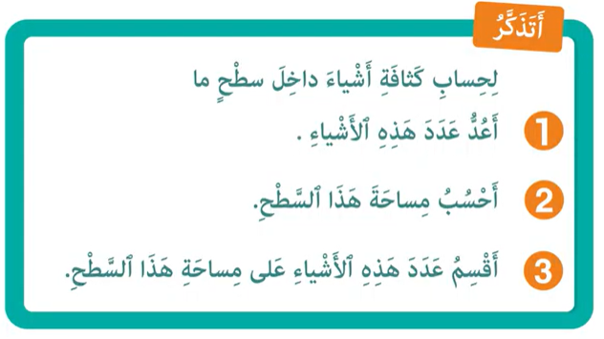
من يذكرنا بما تعلمناه؟

Slide 22
(ة)خاص بالأستاذ
الممارسة الموجهة 1
ممارسة موجهة
3
3
3
النشاط 1
النشاط 2
النشاط 3

Slide 23
خذوا ألواحكم.

Slide 24
ماذا نفعل في الخطوة الأولى؟
أقسم
3
أحسب
2
أعد
1
في حقل مساحته 70 m²، عدد الأشجار هو 140 شجرة.
احسب كثافة الأشجار في هذا الحقل.

Slide 25
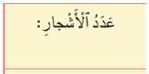
على الألواح اكتبوا عدد أشجار الحقل
أقسم
3
أحسب
2
أعد
1
في حقل مساحته 70 m²، عدد الأشجار هو 140 شجرة.
احسب كثافة الأشجار في هذا الحقل.

Slide 26
ارفعوا الألواح

Slide 27

نصحح
أقسم
3
أحسب
2
أعد
1
في حقل مساحته 70 m²، عدد الأشجار هو 140 شجرة.
احسب كثافة الأشجار في هذا الحقل.

Slide 28
ماذا نفعل في الخطوة الثانية؟
أقسم
3
أحسب
2
أعد
1
في حقل مساحته 70 m²، عدد الأشجار هو 140 شجرة.
احسب كثافة الأشجار في هذا الحقل.

Slide 29
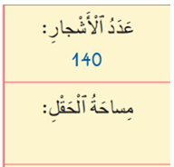
على الألواح، اكتبوا مساحة الحقل
أقسم
3
أحسب
2
أعد
1
في حقل مساحته 70 m²، عدد الأشجار هو 140 شجرة.
احسب كثافة الأشجار في هذا الحقل.

Slide 30
ارفعوا الألواح

Slide 31
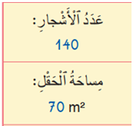
نصحح
أقسم
3
أحسب
2
أعد
1
في حقل مساحته 70 m²، عدد الأشجار هو 140 شجرة.
احسب كثافة الأشجار في هذا الحقل.

Slide 32
ماذا نفعل في الخطوة الثالثة؟
أقسم
3
أحسب
2
أعد
1
في حقل مساحته 70 m²، عدد الأشجار هو 140 شجرة.
احسب كثافة الأشجار في هذا الحقل.

Slide 33
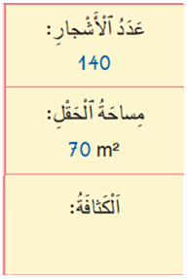
على الألواح، احسبوا كثافة الأشجار في الحقل
أقسم
3
أحسب
2
أعد
1
في حقل مساحته 70 m²، عدد الأشجار هو 140 شجرة.
احسب كثافة الأشجار في هذا الحقل.

Slide 34
ارفعوا الألواح

Slide 35
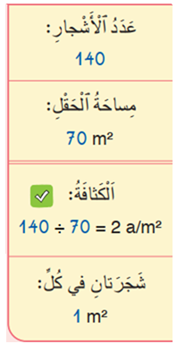
نصحح
أقسم
3
أحسب
2
أعد
1
في حقل مساحته 70 m²، عدد الأشجار هو 140 شجرة.
احسب كثافة الأشجار في هذا الحقل.

Slide 36
(ة)خاص بالأستاذ
الممارسة الموجهة 1
ممارسة موجهة
3
3
3
النشاط 1
النشاط 2
النشاط 3

Slide 37
على الألواح، احسبوا كثافة التلاميذ في الساحة
ساحة مدرسة مساحتها 50 m². يلعب فيها 150 تلميذا.
ما كثافة التلاميذ في هذه الساحة.

Slide 38
ارفعوا الألواح

Slide 39
نصحح
ساحة مدرسة مساحتها 50 m². يلعب فيها 150 تلميذا.
ما كثافة التلاميذ في هذه الساحة.
عدد التلاميذ: 150
ساحة المدرسة 50 m²
150 ÷ 50 = 3
كثافة التلاميذ في الساحة هي 3 élèves/m²

Slide 40
(ة)خاص بالأستاذ
الممارسة الموجهة 1
ممارسة موجهة
3
3
3
النشاط 1
النشاط 2
النشاط 3

Slide 41

الآن خذوا كراساتكم الصفحة النشاط 3 صفحة 125

Slide 42

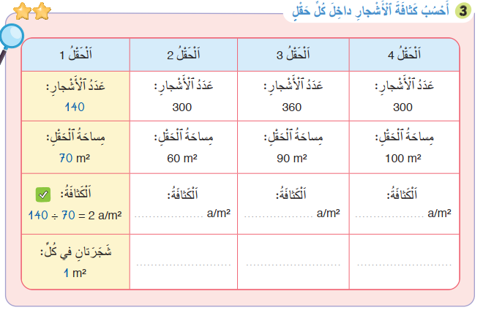
لديكم دقيقتان للإنجاز؛ سأمر بين الصفوف لمساعدتكم؛
2

Slide 43
الآن؛ ستشتغلون في ثنائيات
كل واحد يقارن إنجازه مع إنجاز زميله. تأكدوا أنكم اتبعتم الخطوات بشكل سليم.

Slide 44
صححوا . ما الحقل الذي به أعلى كثافة للأشجار؟
300 ÷ 60 = 5
360 ÷ 90 = 4
300 ÷ 100 = 3
5 شجرات في
1 m²
4 شجرات في
1 m²
3 شجرات في
1 m²

Slide 45
(ة)خاص بالأستاذ
ممارسة مستقلة
4
أنجز بمفردي

Slide 46
خذوا الكراسات صفحة 125 وأنجزوا النشاط 4. لديكم 5 دقائق
سأمر بين الصفوف لأقدم المساعدة إليكم وأدون ملاحظاتي في كراساتكم
5

Slide 47
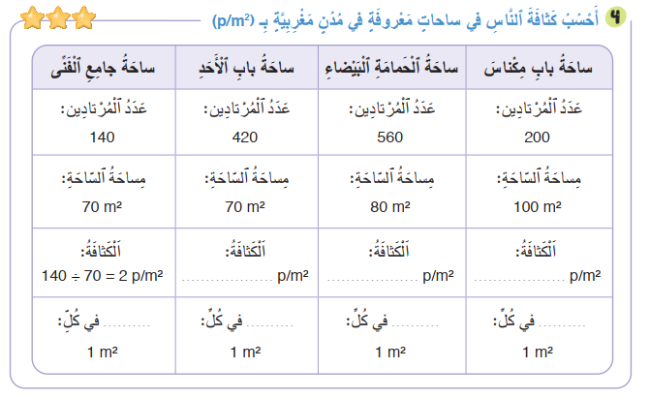
صححوا على كراساتكم. ما هي الساحة الأكثر ازدحاما؟ لماذا؟
420 ÷ 70 = 6
560 ÷ 80 = 7
200 ÷ 100 =2
6
7
2

Slide 48
انتبهوا جيدا! في المنزل، ستنجزون الأنشطة المتبقية على كراساتكم :
في الحصة القادمة سأختار أحدكم لتصحيح النشاط.

Slide 49
إلى اللقاء. في الحصة القادمة، سنقوم بتصحيح الأنشطة المنجزة في المنزل.

Slide 50


بناء على إنجازات المتعلمين خلال الممارسة المستقلة

